Slide 1
Использование возможностей виртуальной робототехники на уроках технологии
ЕЛЕНА ОЛЕГОВНА ГАРАНИНА
УЧИТЕЛЬ ТЕХНОЛОГИИ МБОУ «ГИМНАЗИЯ № 32» НМР РТ

Slide 2
Примерная рабочая программа по технологии , 5-9 класс
Одобрена решением федерального учебно-методического объединения по общему образованию, протокол 5/22 от 25.08.2022 г.
Размещена на сайте Единое содержание общего образования - https://edsoo.ru/Primernaya_rabochaya_programma_osnovnogo_obschego_obrazovaniya_predmeta_Tehnologiya_proekt_.htm

Slide 3
Содержание модуля «Робототехника» в 5 классе
Автоматизация и роботизация. Принципы работы робота. Классификация современных роботов. Виды роботов, их функции и назначение. Взаимосвязь конструкции робота и выполняемой им функции. Робототехнический конструктор и комплектующие. Чтение схем. Сборка роботизированной конструкции по готовой схеме. Базовые принципы программирования. Визуальный язык для программирования простых робототехнических систем.

Slide 4
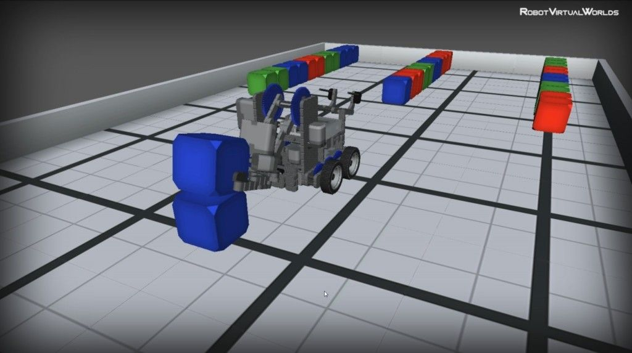

Виртуальная робототехника

Slide 5



Виртуальная робототехника
Конструирование
LEGO Digital Designer - https://disk.yandex.ru/d/jQT6JCGrTW83Rw
Программирование
TRIK Studio - https://trikset.com/products/trik-studio
VEXcode VR - https://vr.vex.com/

Slide 6
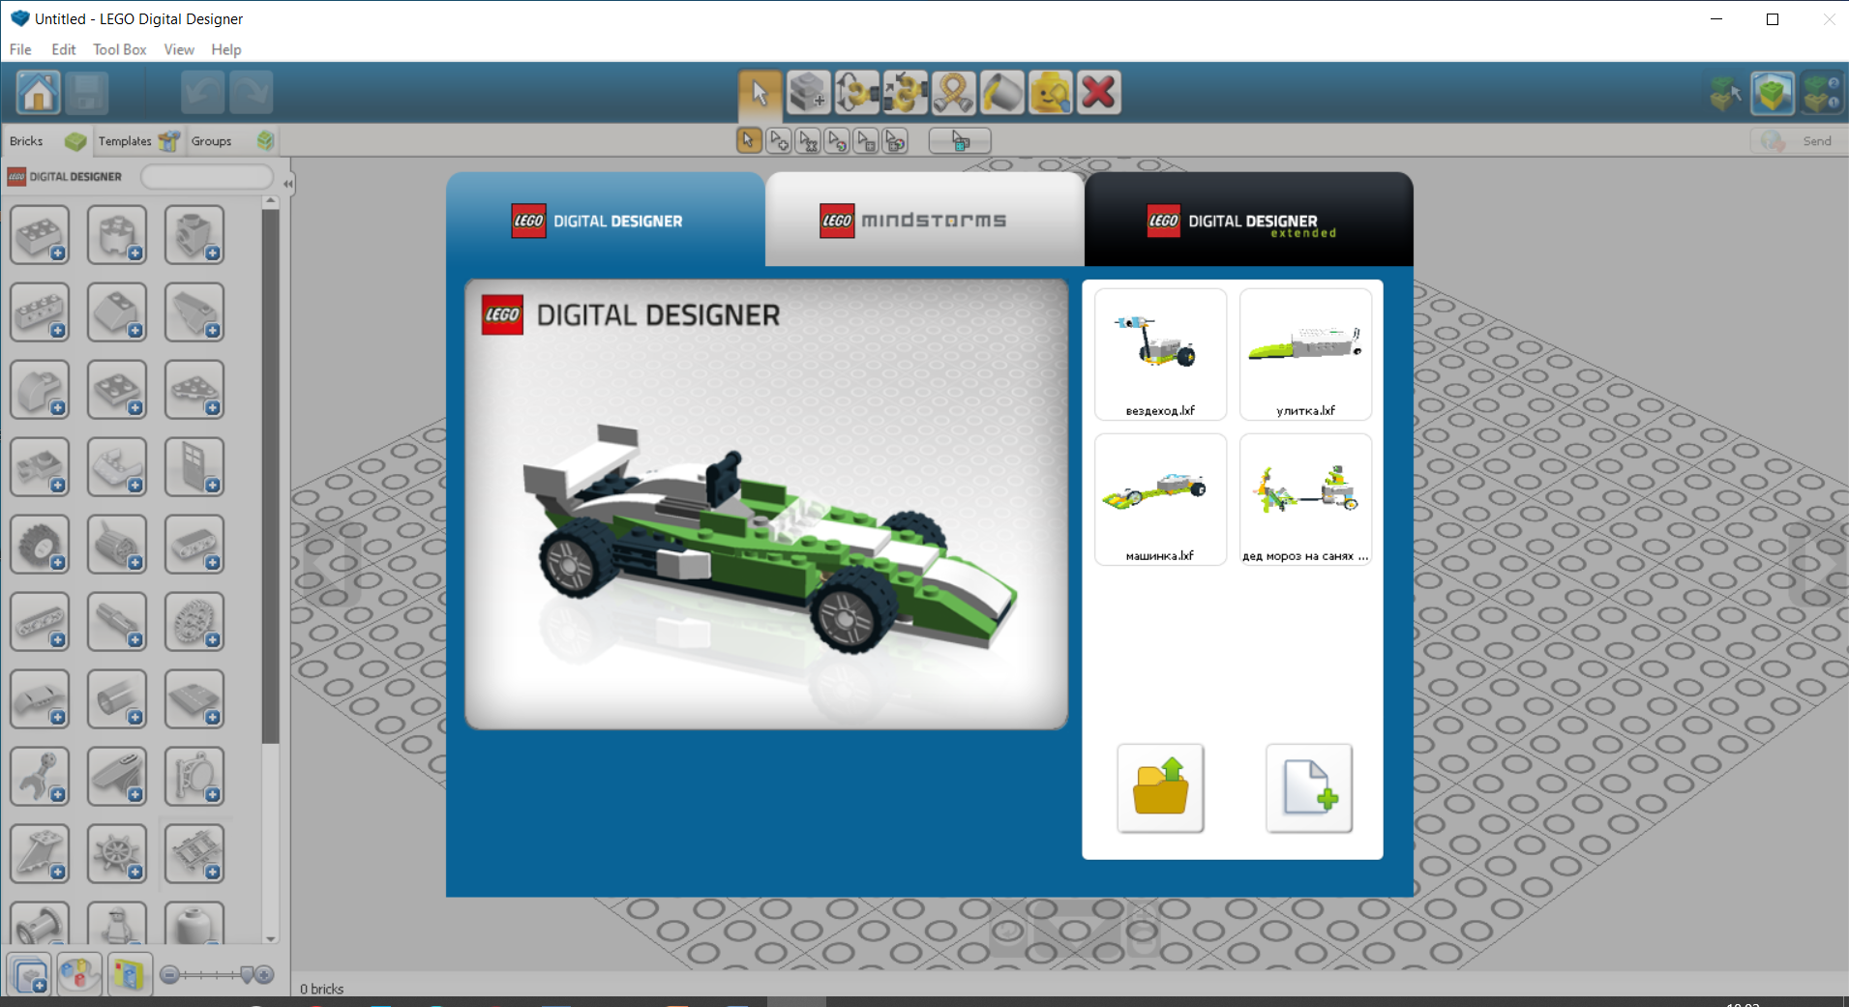



LEGO Digital Designer

Slide 7
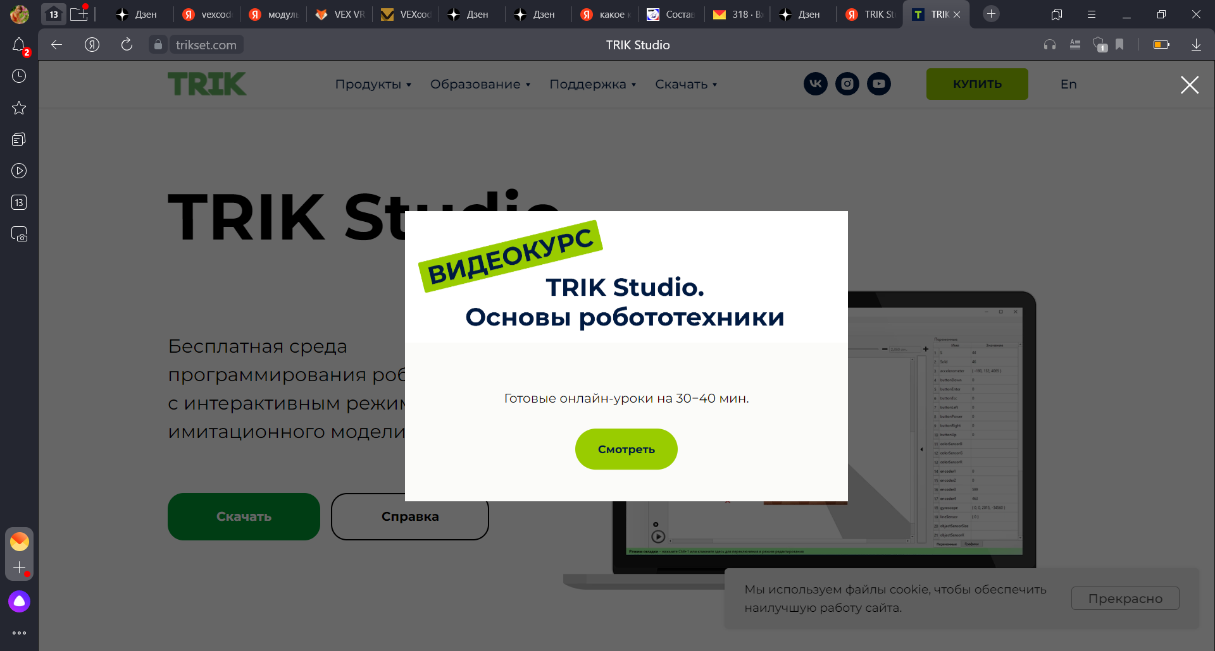

TRIK Studio

Slide 8
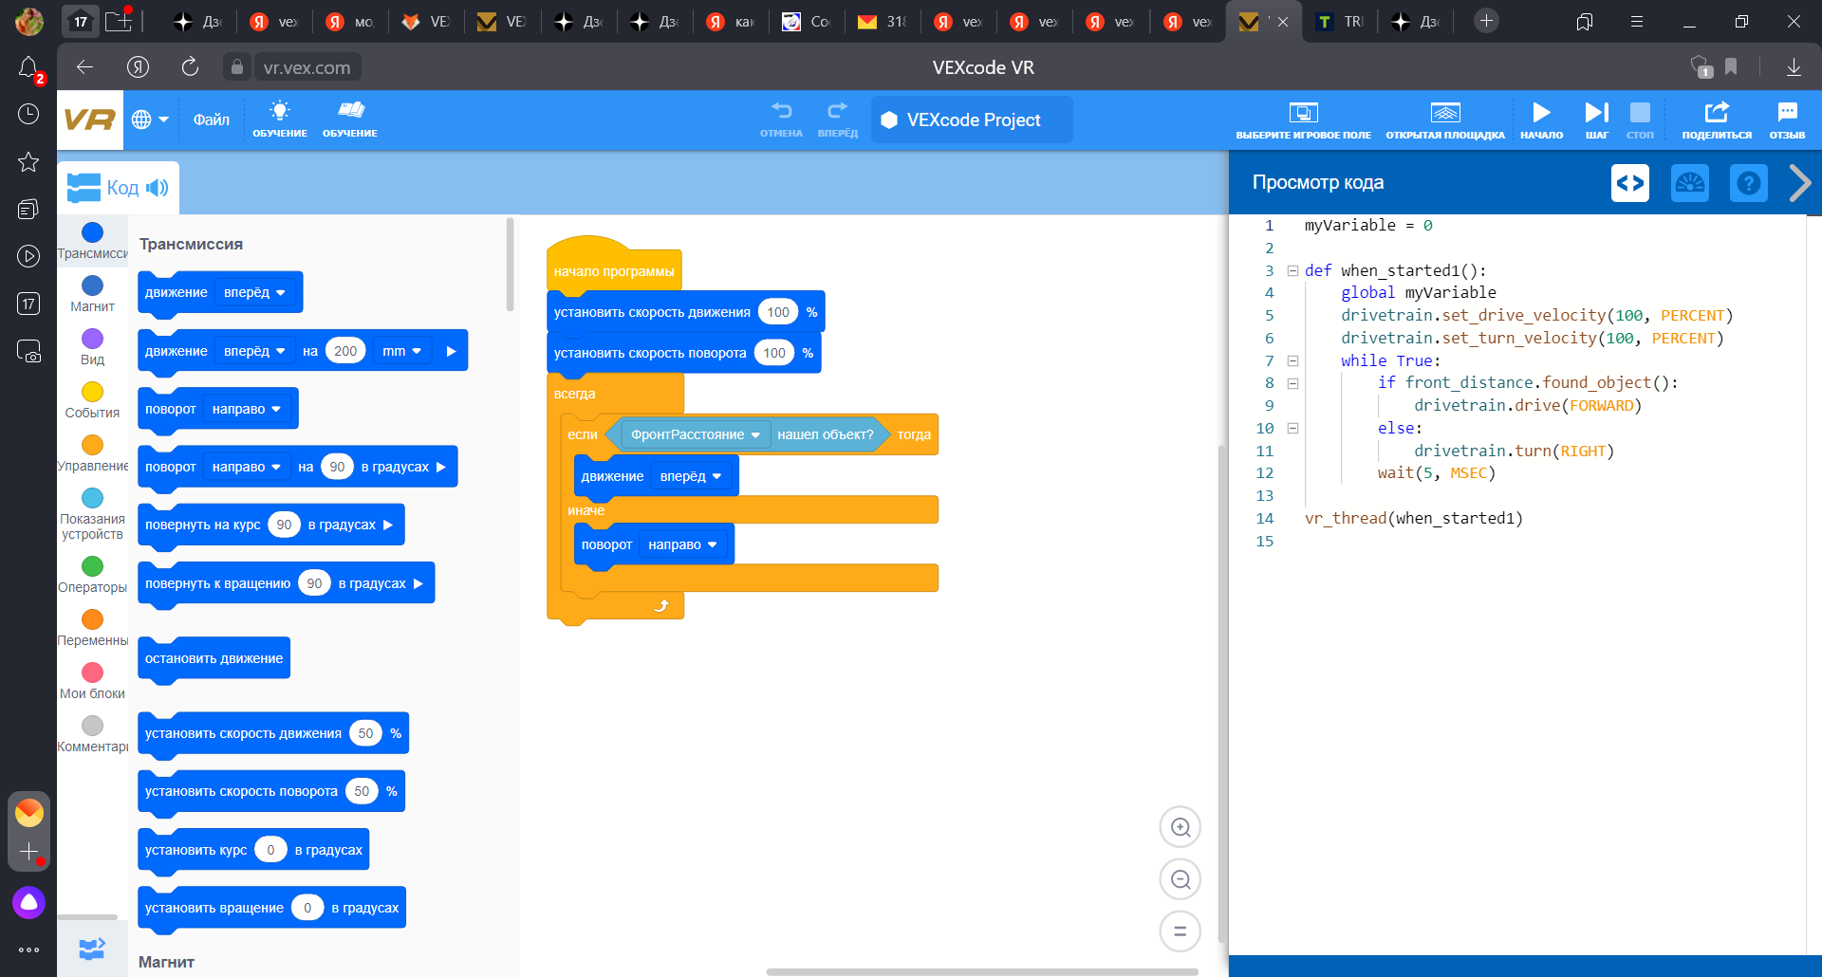
VEXcode VR

Slide 9
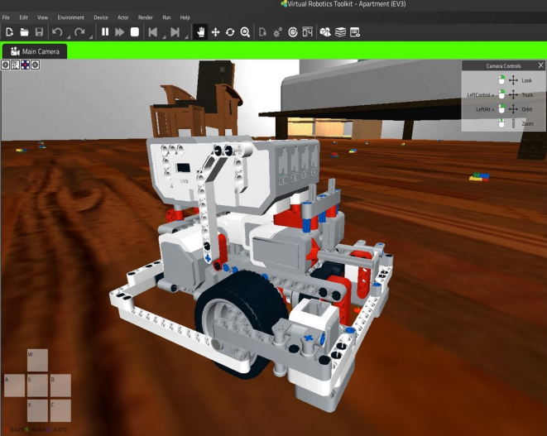
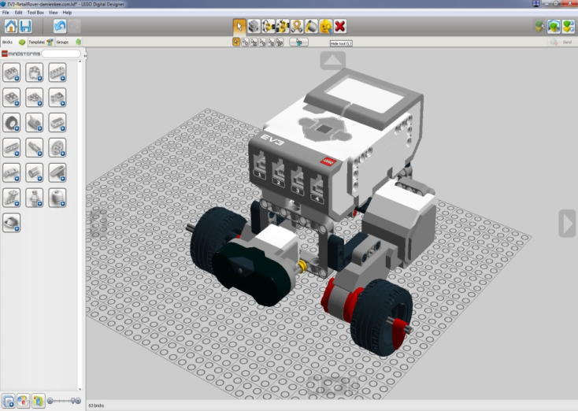
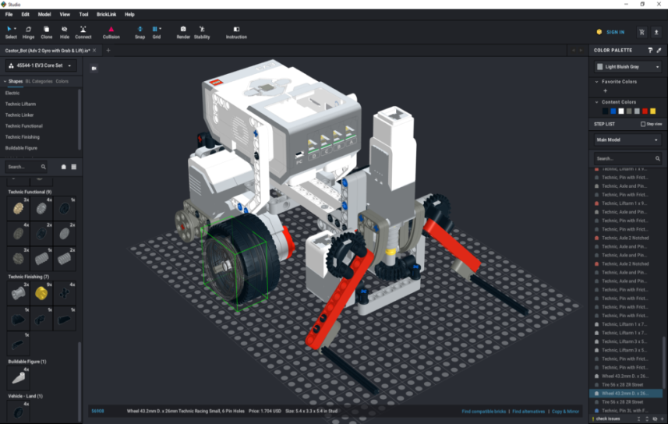
Использование виртуальной робототехники
при отсутствии робототехнического оборудования в школе;
при организации дистанционного обучения;
при подготовке к соревнованиям и конкурсам.

Slide 10
Использование возможностей виртуальной робототехники на уроках технологии
ЕЛЕНА ОЛЕГОВНА ГАРАНИНА
УЧИТЕЛЬ ТЕХНОЛОГИИ МБОУ «ГИМНАЗИЯ № 32» НМР РТ

